Slide 1

第7课
抗击八国联军

Slide 2
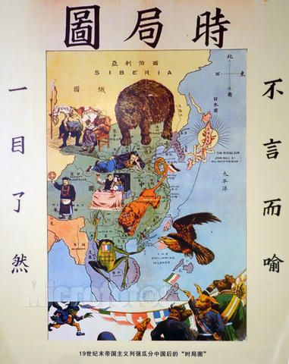
《马关条约》的签订不仅大大加深了中国半殖民地化程度，而且进一步刺激了列强侵略中国的野心。1898年帝国主义列强掀起瓜分中国的狂潮，《时局图》中中国已被瓜分殆尽，在帝国主义侵略日益加重的情况下，中国人民又会进行怎样的抗争呢？

Slide 3
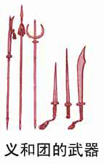

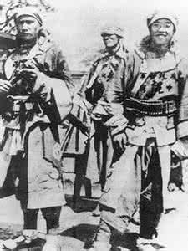
一、义和团运动
还我江山还我权，刀山火海爷敢钻。
哪怕皇上服了外，不杀洋人誓不还。
——山东义和团民谣
义和团的团民

Slide 4
1.义和团兴起的时间、地区、主要成员、提出的口号分别是什么？

Slide 5

时间：19世纪末；
地点：山东、直隶一带；
成员：贫苦农民为主；
口号：“扶清灭洋”

Slide 6

2.结合民谣思考：
义和团运动把斗争的矛头指向了谁？为什么？

Slide 7

义和团斗争矛头直指帝国主义侵略势力。
原因：甲午中日战争以后，帝国主义的侵略势力进一步深入，一些外国教会也猖狂地欺压中国人民，中华民族危机空前严重。

Slide 8

3.义和团运动发展情况怎样？清政府为什么会扶持义和团？

Slide 9
1900年，义和团运动发展到京津地区。
为了利用义和团抗击外国侵略者。

Slide 10
4.阅读下列材料：
主持天津军务的裕禄奏报说：“天津义和团民，近已聚集不下三万人，日以焚教堂、杀洋人为事。”
——李侃等《中国近代史》
结合课本第32页义和团揭帖和以上材料，我们可以看出义和团是如何抗击帝国主义的？

Slide 11
毁教堂、拆铁路、砍电线、杀洋人。

Slide 12
义和团不仅“焚教堂、杀洋人”，对轮船、铁路等一切外来的东西统统排斥，具有盲目排外的落后性；义和团的主要武器是大刀长矛，面对外国侵略者的洋枪洋炮，义和团宣扬将神附体、刀枪不入等迷信思想，由此我们可以看出义和团存在很大的落后性和局限性。

Slide 13

5.思考义和团运动的性质，你如何看待这场
运动？
义和团运动的出现是近代以来中国遭受列强欺凌的民族怒火的总爆发，是一场伟大的反帝爱国运动。义和团提出“扶清灭洋”的口号，斗争矛头直指帝国主义侵略势力，显示了中国人反抗外来侵略的顽强意志。但义和团对清政府的本质认识不清，盲目排外具有很大的落后性，这些都是义和团运动的局限性。
想一想

Slide 14
1900年是旧历的庚子年，随着义和团运动在京津地区的迅猛发展，外国侵略者的在华利益受到了极大的损害，于是帝国主义加紧胁迫清政府予以镇压，风雨飘摇中的晚清又会遭遇什么？

Slide 15
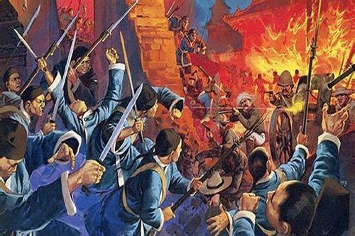
二、抗击八国联军

Slide 16
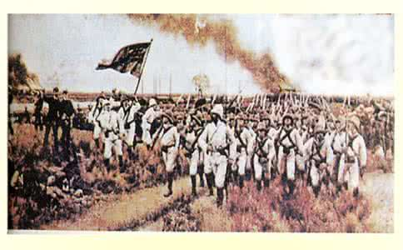
1. 说一说八国联军侵华的时间、目的、国家、 经过。

Slide 17

时间：
1900年6月
目的：
为镇压义和团运动，维护帝国主义在中国的侵略利益。
国家：
英、美、俄、日、法、德、意、奥八国。

Slide 18
2.义和团和清军抗击八国联军
八国联军乘火车从天津向北京进犯，沿途遭到义和团和清军的拦截和阻击。乘火车从天津到北京只需几小时的路程，侵略者用了四天才到达廊坊车站，走了全程的一半。义和团猛攻廊坊车站，杀伤侵略军几十人，联军被迫退到杨村车站。廊坊阻击战的胜利，挫败了西摩尔联军进犯北京的计划，沉重打击了侵略者的气焰，粉碎了所谓“西方军队无敌”的神话。这说明义和团在阻止帝国主义列强瓜分中国方面发挥了极其重要的作用。
在天津，义和团和清军同2000多名俄国侵略军在老龙头火车站展开激战，歼敌500多人。由于义和团和爱国清军的顽强抵抗，使八国联军进攻北京的计划受挫。

Slide 19
3. 侵略者的罪行
8月14日，北京沦陷，北京城在联军的炮火下燃烧。侵略军立誓“屠城”，见人就杀，仅在庄王府一处，就屠杀、烧死了1700多名义和团团民。一些法军把一群逃难百姓逼近一条死胡同，全部杀害。八国联军对北京实行分区占领，特许官兵公开抢劫三天（到联军撤退之前，抢劫从未停止）。从将军到士兵，从外交使节到传教士，全都参加了抢劫。他们挨门挨户烧杀劫掠，无恶不作。他们洗劫了堆满金银翡翠、历朝宝物的皇宫、颐和园，从各官衙中抢走库款约白银6000万两，抢走或毁掉珍贵图书达46000余本。仅颐和园的东西，用骆驼驮运到天津，就运了三个月。中华民族又遭遇了一场空前浩劫，这场浩劫将1840年以来的民族屈辱推至极点。

Slide 20
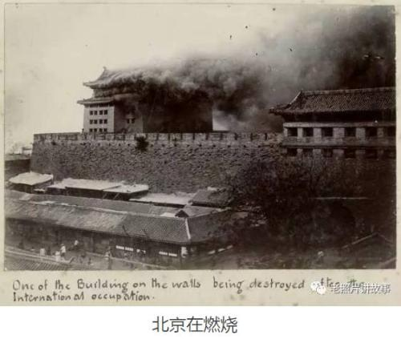

Slide 21
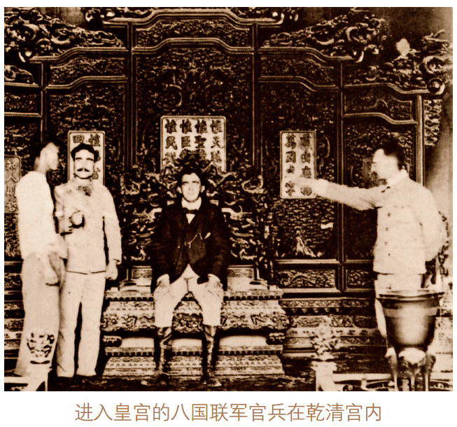

Slide 22
4. 义和团运动失败的主要原因
八国联军和清政府的联合绞杀。

Slide 23
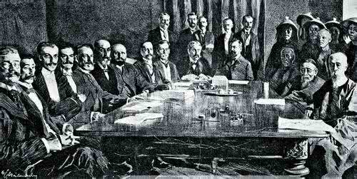
三、《辛丑条约》的签订

Slide 24

阅读教材第35页《辛丑条约》的主要内容。

Slide 25
《辛丑条约》的签订说明清政府已经成为“洋人的朝廷”，中国已经完全沦为列强的半殖民地。

Slide 26

结合相关史实，总结近代中国是如何一步步沦为半殖民地半封建社会的？
《南京条约》的签订使中国开始沦为半殖民地半封建社会；《马关条约》的签订大大加深了中国半殖民地化程度；《辛丑条约》的签订使中国完全沦为半殖民地半封建社会。

Slide 27
小结：
1. 19世纪末期，随着帝国主义侵略的加剧，义和团运动兴起，斗争矛头直指帝国主义侵略势力。
2. 为镇压义和团运动，八国联军侵华，攻陷北京。义和团英勇抗击八国联军，沉重打击了帝国主义瓜分中国的野心，但最终在中外反动势力的镇压下失败了。
3. 列强强迫清政府签订了《辛丑条约》，至此清政府沦为帝国主义列强统治中国的工具，中国完全陷入半殖民地半封建社会的深渊。

Slide 28
板书设计
抗击八国联军
完全沦为半殖民地半封建社会
义和团运动
《辛丑条约》的签订

Slide 29
谢 谢！

